Slide 1
newUROKI.net
Факторы, влияющие на здоровье человека. Здоровый образ жизни
Здоровье человека - это не просто отсутствие болезней. Оно представляет собой состояние полного физического, душевного и социального благополучия. На здоровье человека влияют различные факторы, которые можно разделить на несколько групп.
Презентация для урока ОБЗР в 11 классе по теме: «Факторы, влияющие на здоровье человека. Здоровый образ жизни»
«Новые УРОКИ» newUROKI.net
Всё для учителя – всё бесплатно!

Slide 2
newUROKI.net
Определение ключевых понятий
Здоровье
Охрана здоровья
Здоровый образ жизни
Состояние полного физического, душевного и социального благополучия, а не просто отсутствие болезней или физических дефектов.
Комплекс мер, направленных на сохранение и укрепление здоровья населения, предотвращение возникновения и распространения заболеваний, а также обеспечение условий для здорового образа жизни.
Совокупность привычек и образа жизни, которые способствуют сохранению и укреплению здоровья человека.

Slide 3
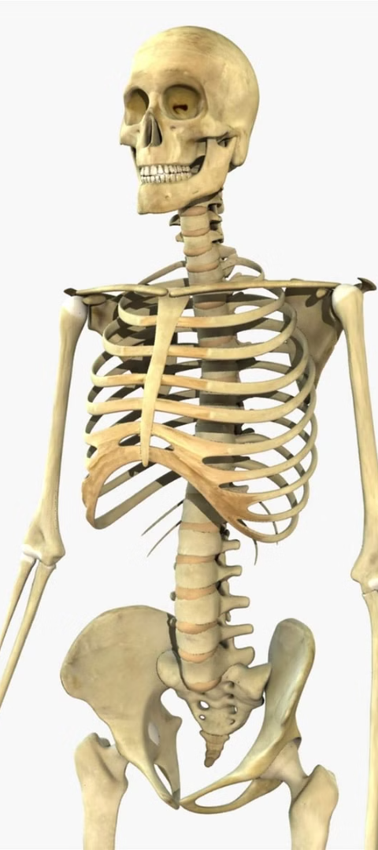
newUROKI.net
Биологические факторы, влияющие на здоровье
1
Генетическая предрасположенность
2
Пол
Мужчины и женщины подвержены различным заболеваниям из-за физиологических различий.
Наследственные факторы могут повышать или понижать риск развития определенных заболеваний.
3
Возраст
4
Физическое развитие
С возрастом повышается риск развития хронических заболеваний.
Физическое состояние, включая рост, вес и строение тела, может влиять на здоровье.

Slide 4
newUROKI.net
Социально-экономические факторы здоровья
Уровень дохода
Образование
Работа и условия труда
Низкий уровень дохода может ограничить доступ к качественному питанию, медицинскому обслуживанию и другим ресурсам, необходимым для поддержания здоровья.
Образование позволяет людям лучше понимать принципы здорового образа жизни и принимать более осознанные решения в отношении своего здоровья.
Условия труда могут иметь как положительное, так и отрицательное влияние на здоровье. Например, работа в стрессовых условиях может повысить риск развития заболеваний сердечно-сосудистой системы.

Slide 5
newUROKI.net
Экологические (геофизические) факторы
1
Качество воздуха
Загрязнение воздуха может вызывать различные заболевания дыхательной системы и сердечно-сосудистой системы.
2
Качество воды
Загрязнение воды может быть причиной различных заболеваний, в том числе пищевых отравлений.
3
Уровень шума
Высокий уровень шума может вызывать стресс, нарушение сна и другие проблемы со здоровьем.
4
Радиация
Радиация может быть причиной различных заболеваний, в том числе рака.

Slide 6
newUROKI.net
Психологические факторы здоровья
Уровень стресса
Хронический стресс может негативно влиять на иммунную систему, вызывать различные заболевания, включая сердечно-сосудистые заболевания, депрессию и тревожность.
Эмоциональное состояние
Положительные эмоции, такие как радость, любовь и благодарность, способствуют укреплению здоровья, а отрицательные эмоции, такие как гнев, страх и печаль, могут негативно влиять на здоровье.
Социальная поддержка
Сильная социальная поддержка, включающая в себя семью, друзей, коллег и других людей, которые заботятся о нас, может повысить нашу устойчивость к стрессу и другим факторам, влияющим на здоровье.

Slide 7
newUROKI.net
Составляющие здорового образа жизни
Рациональное питание
Физическая активность
Сбалансированное питание, богатое фруктами, овощами, белками и клетчаткой, является основой здорового образа жизни.
Регулярные физические нагрузки укрепляют сердечно-сосудистую систему, улучшают настроение, снижают риск развития хронических заболеваний.
Здоровый сон
Управление стрессом
Достаточное количество качественного сна обеспечивает восстановление организма и способствует улучшению когнитивных функций.
Техники релаксации, медитации, йоги и другие методы управления стрессом помогают сохранить психическое и эмоциональное здоровье.

